Slide 1


大数据应用人才培养系列教材
数据标注工程
刘 鹏 张 燕 总主编
刘 鹏 主编

Slide 2
大数据应用人才培养系列教材
第二章 数据采集与清洗
2.1 标注对象
2.2 数据采集
2.3 数据清洗
2.4 作业与练习

Slide 3
2.1 标注对象
第二章 数据采集与清洗
2.1.1 主要的数据来源
庞大数据三大来源
大人群产生的海量数据
科学研究和各行各业越来越依赖大数据手段来开展工作
大量传感器产生的海量数据

Slide 4
2.1 标注对象
第二章 数据采集与清洗
2.1.1 主要的数据来源
按照产生数据的主体，具体可细分为以下来源
3
巨量机器产生的数据
如应用服务器日志、各类传感器数据、图像和视频监控数据、二维码和条形码（条码）扫描数据等。
2
大量人产生的数据
如推特、微博、通信软件、移动通信数据、电子商务在线交易日志数据、企业应用的相关评论数据等。
1
少量企业应用产生的数据
如关系型数据库中的数据和数据仓库中的数据等。

Slide 5
2.1 标注对象
第二章 数据采集与清洗
2.1.2 常见的标注数据
数据来源多种多样，数据量也越发庞大，即使如此，并不是每种数据都适合标注，具体而言，常见的标注对象主要分为图像与视频、语音、文本。
1.图像与视频数据。对街景的画框标注；对人脸图像做描点处理。按照图像展示对象，又可分为人脸数据、车辆数据以及街景数据等。
2.语音数据。在实际应用中，语音处理软件Praat、Transcriber、SPPAS等都是常用的语音标注工具。
3.文本数据。可通过IEPY、DeepDive (Mindtagger)、BRAT、SUTDAnnotator、Snorkel、Slate、Prodigy等开源文本工具进行标注。

Slide 6
大数据应用人才培养系列教材
第二章 数据采集与清洗
2.1 标注对象
2.2 数据采集
2.3 数据清洗
2.4 作业与练习

Slide 7
2.2 数据采集
第二章 数据采集与清洗
2.2.1 数据采集方法
就数据获取而言，大型互联网企业拥有稳定安全的数据资源。对于其他大数据公司和大数据研究机构而言，获取大数据的方法主要为：
1.系统日志采集。Hadoop的Chukwa、Cloudera的Flume、Facebook的Scribe等，采用分布式架构，能满足大数据的日志数据采集和传输需求。
2.互联网数据采集。通过网络爬虫或网站公开API等方式从网站上获取数据信息，还可以使用DPI或DFI等带宽管理技术实现对网络流量的采集。
3.APP移动端数据采集。APP是获取用户移动端数据的一种方法，APP中的SDK插件可以将用户使用APP的信息汇总给指定服务器。
4.与数据服务机构进行合作。数据服务机构通常具备规范的数据共享和交易渠道，人们可以在平台上快速、明确地获取自己所需要的数据。

Slide 8
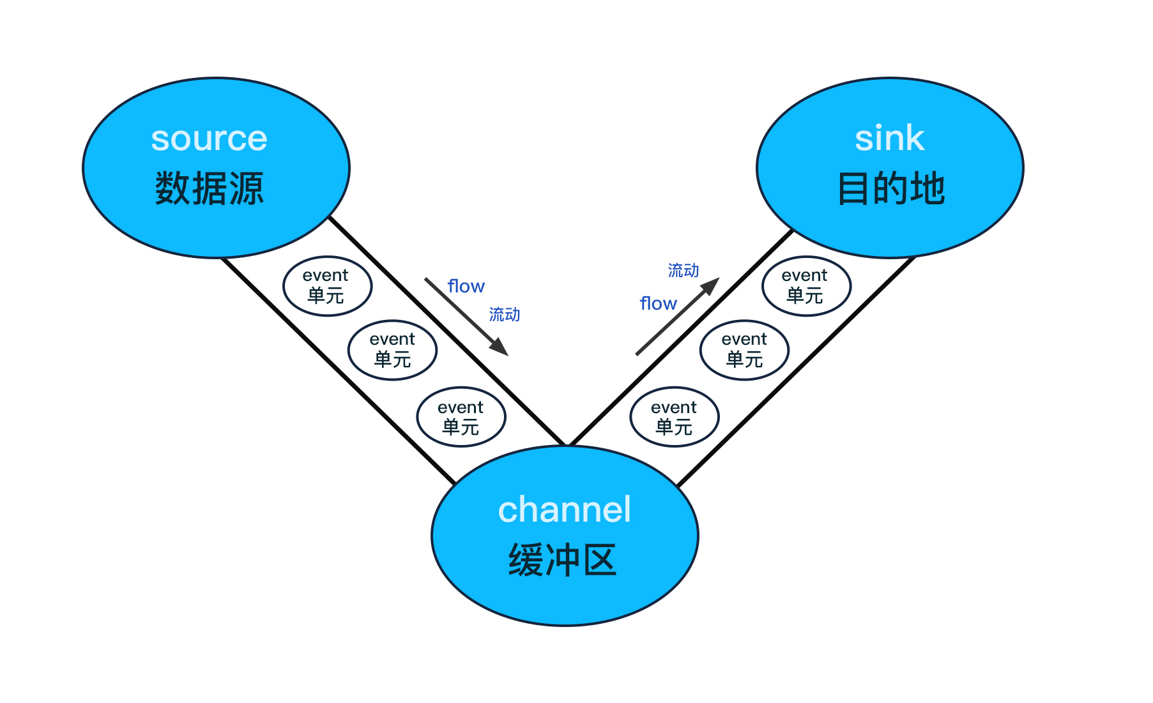
2.2 数据采集
第二章 数据采集与清洗
2.2.2 数据采集流程
首先是数据源(source)，这是数据采集的基地，再者是缓冲区(channel)，即中间站点，最后是目的地(sink)——数据的归宿。在这个过程中，通过source采集的数据进行封装以后，以单元（event）作为传输数据的基本单位，在source与sink之间进行流动（flow），具体运行过程如下：

Slide 9
2.2 数据采集
第二章 数据采集与清洗
2.2.3 标注数据采集
1.人脸数据采集。年龄分布、性别分布、人种分布、表情类型、拍摄环境、图片尺寸、文件格式、图片数量、适用领域。
2.车辆数据采集。车型分布、车辆颜色、拍摄时间、车牌颜色、图片尺寸、文件格式、图片数量、适用领域。
3.街景数据采集。采集环境、路况覆盖、数据规模、拍摄设备、图片尺寸、文件格式、图片数量、适用领域。
4.语音数据采集。采集数量、性别分布、是否做内容转写、录制环境、录音语料、录音设备、音频文件、文件数量、适用领域。
5.文本数据采集。采集内容、文件格式、编码格式、文件数量、适用领域。

Slide 10
大数据应用人才培养系列教材
第二章 数据采集与清洗
2.1 标注对象
2.2 数据采集
2.3 数据清洗
2.4 作业与练习

Slide 11
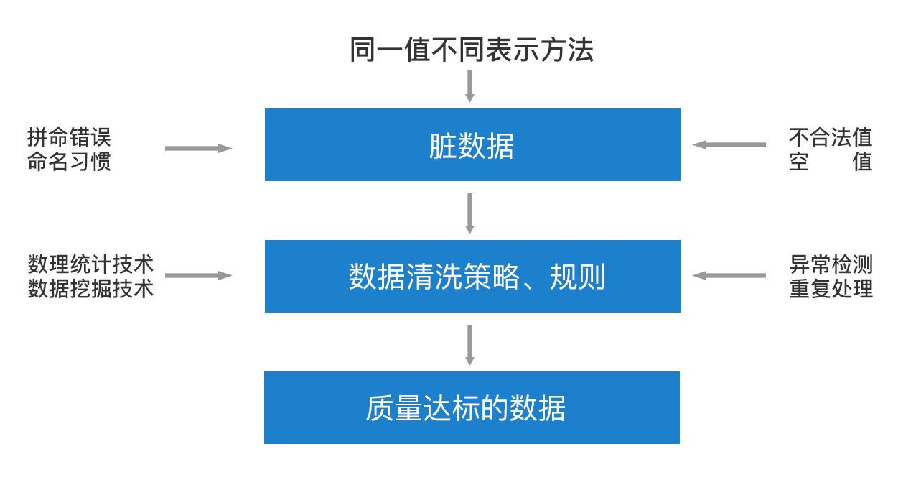
2.3 数据清洗
第二章 数据采集与清洗
数据清理主要是达到数据格式标准化、异常数据清除、数据错误纠正、重复数据的清除等目标。
数据集成是将多个数据源中的数据结合起来并统一存储，建立数据仓库。
数据变换是通过平滑聚集、数据概化、规范化等方式将数据转换成适用于数据挖掘的形式。
数据归约是指在对挖掘任务和数据本身内容理解的基础上，寻找依赖于发现目标的数据的有用特征，以缩减数据规模，从而在尽可能保持数据原貌的前提下，最大限度地精简数据量。
数据清洗原理示意图

Slide 12
2.3 数据清洗
第二章 数据采集与清洗
数据清洗包括以下应用方法：
处理缺失值
数据的收集过程很难做到数据全部完整。处理缺失值的方法有3 种：
1.忽略元组
2.数据补齐(人工填写、特殊值填充、平均值填充、使用最有可能的值填充)
3.不处理
噪声数据
噪声（noise）是一个测量变量中的随机错误或偏差。造成这种误差有多方面的原因，例如，数据收集工具的问题，数据输入、传输错误，技术限制等。可以通过对数值进行平滑处理而消除噪声。主要使用的技术有：
1.回归
2.分箱
3.孤立点分析
重复数据
在数据库中，对于属性值相同的记录，可以将其看作是重复记录。
2.3.1 数据清洗方法

Slide 13
2.3 数据清洗
第二章 数据采集与清洗
在具体的数据清洗过程中，可以按照以下具体流程开展：
1.明确错误类型。在这个环节，可以通过手动检查或者数据样本等数据分析方式，检测分析数据中存在的错误，并在此基础上定义清洗转换规则与工作流。根据数据源的数量以及缺失、不一致或者冗余情况，决定数据转换和清洗步骤。
2. 识别错误实例。在识别过程中，如果采用人工方式，往往耗时耗力，准确率也难以保障。为此，在这个过程中，可以首先通过统计、聚类或者关联规则的方法，自动检测数据的属性错误。对于重复记录，可以通过基本的或者是递归的字段匹配算法、Smith—Waterman算法等实现数据的检测与匹配。
3. 纠正发现错误。对于纠正错误，则按照最初预定义的数据清洗规则和工作流有序进行。其中，为了处理方便，应该对数据源进行分类处理，并在各个分类中将属性值统一格式，做标准化处理。此外，在处理之前，应该对源数据进行备份，以防需要撤销操作或者数据丢失等意外情况。
4. 干净数据回流。通过以上三大环节，基本已经可以得到干净数据，这时需要将将其替换掉原来的“脏”数据，实现干净数据回流，以提高数据质量，同时也避免了重复进行数据清洗的工作。
2.3.2 数据清洗流程

Slide 14
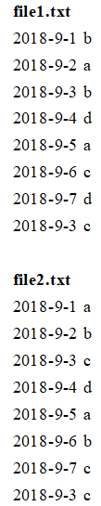
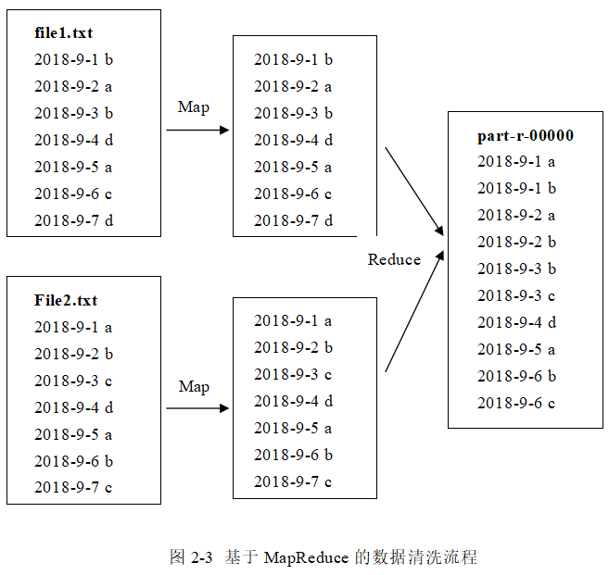
2.3 数据清洗
第二章 数据采集与清洗
2.3.3 MapReduce数据去重
假设目前采集了两个文本文件，里面涉及不少重复数据，具体如左图：
对于上述两个文件中的每行数据，我们都可以将其看作是Map和Reduce函数处理后的Key值，当出现重复的Key值，就将其合并在一起，从而达到去重的目的。如右图：

Slide 15
大数据应用人才培养系列教材
第二章 数据采集与清洗
2.1 标注对象
2.2 数据采集
2.3 数据清洗
2.4 作业与练习

Slide 16
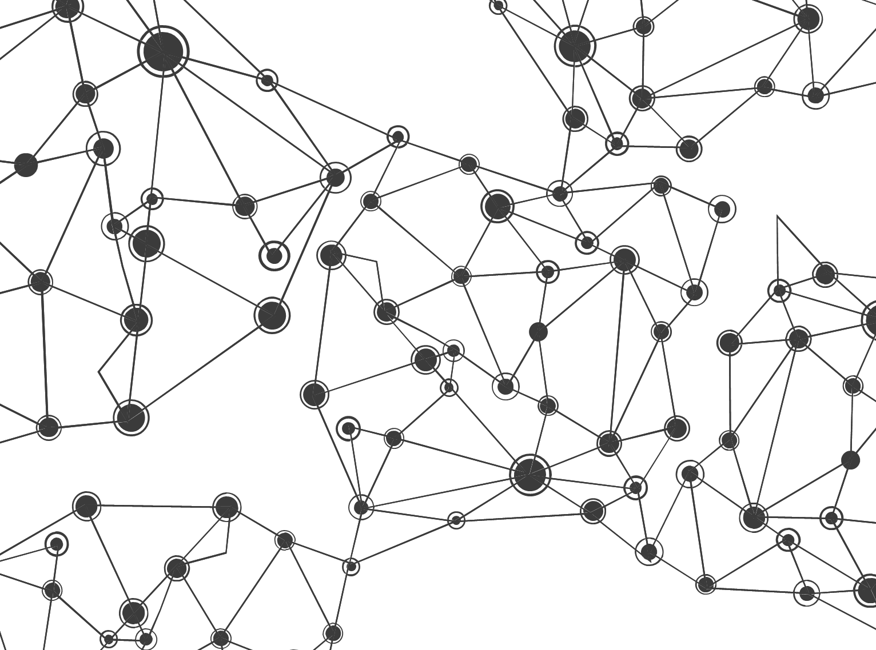
习题：
1. 数据主要有哪三大来源？
2．数据采集方法有哪些？
3．数据采集流程是怎样的？
4．如何看待基于Flume的数据采集？
5．针对不同的业务需求，数据清洗的方法有哪些？
6．如何看待基于MapReduce的数据清洗？

Slide 17

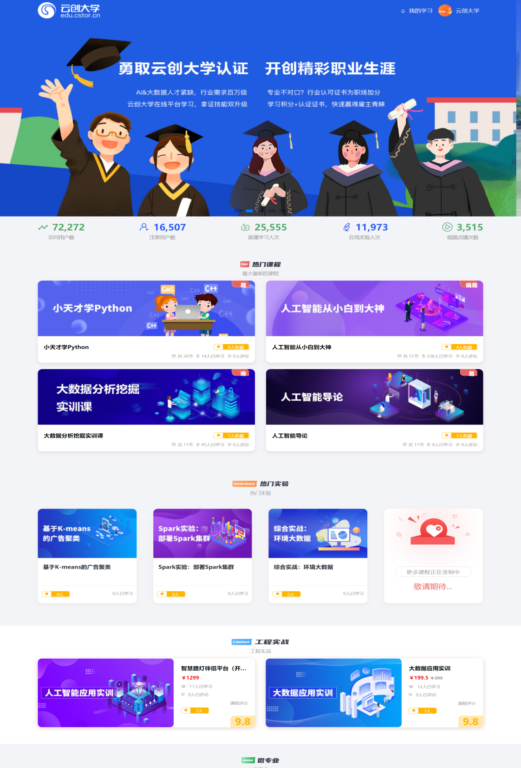
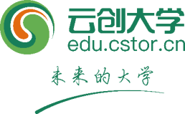


大学生如何提高实战能力，高薪就业？
学到真本事
省钱、省时间!
学习大数据、人工智能、云计算的不二之选
在线学习、在线动手做实验
学习云创大数据大量实际项目
获取云创工程师认证、工信部认证、国际认证
大数据能力分析、工作匹配、智能推荐
学到真本事，走遍天下都不怕！
云创大学网站
https://edu.cstor.cn/
云创大学微信公众号

Slide 18

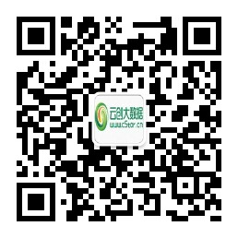
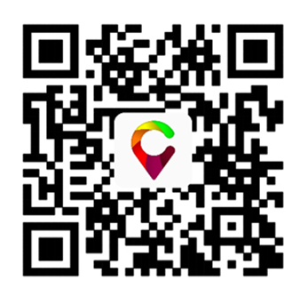
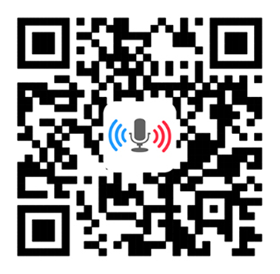



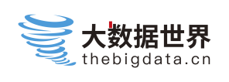



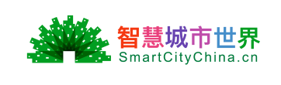




运用大数据，精彩你生活
微信公众号推荐
免费大数据APP推荐
刘鹏看未来
云创大数据
我的PM2.5
同声译
智能硬件大数据免费托管平台
环境大数据开放平台

Slide 19
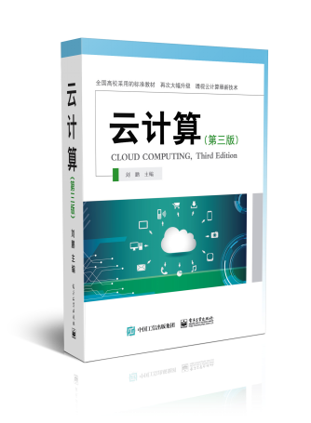
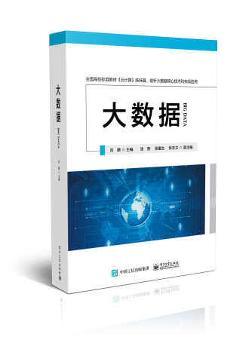
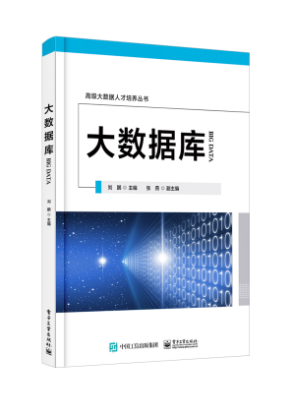
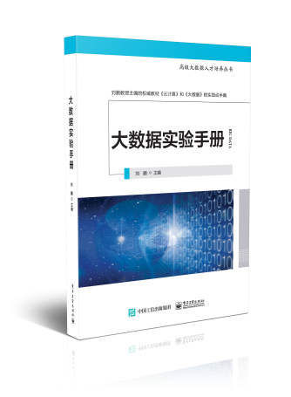
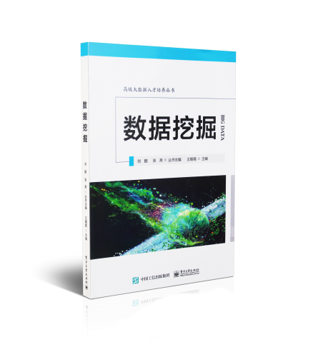
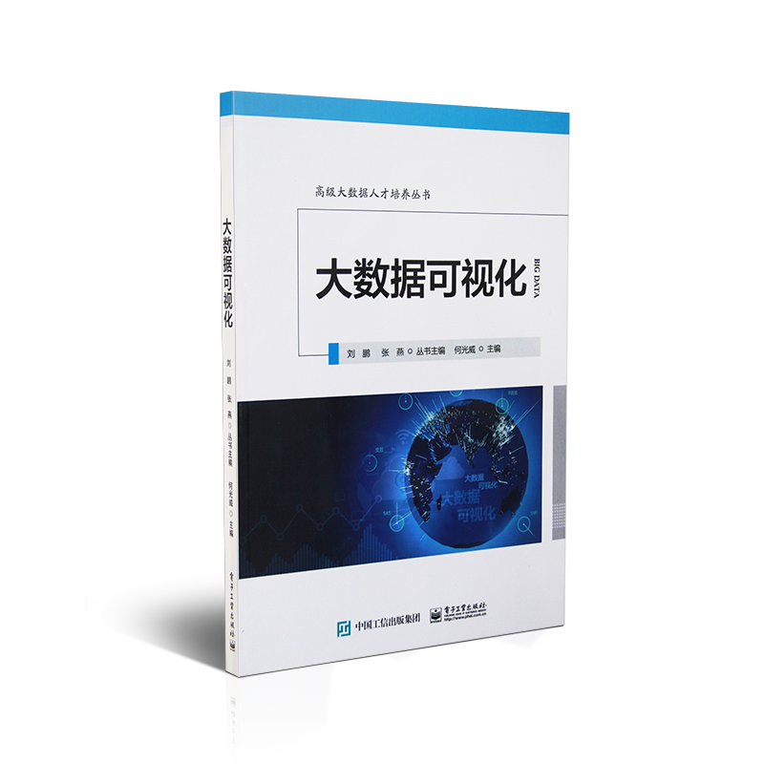
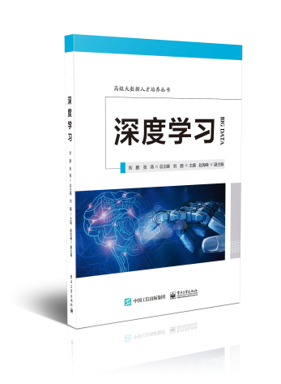
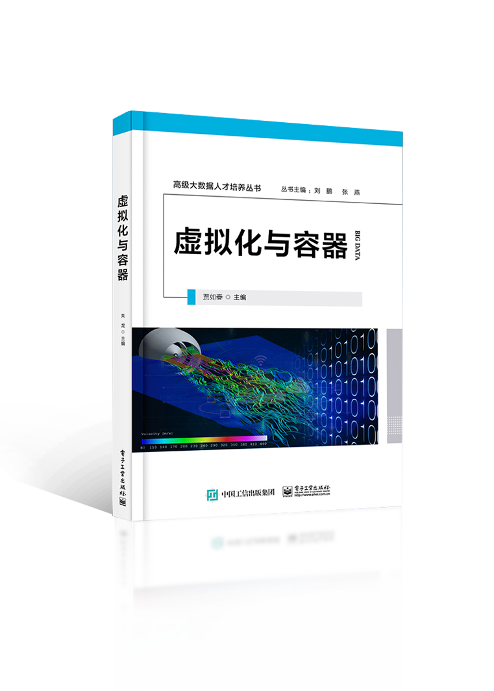
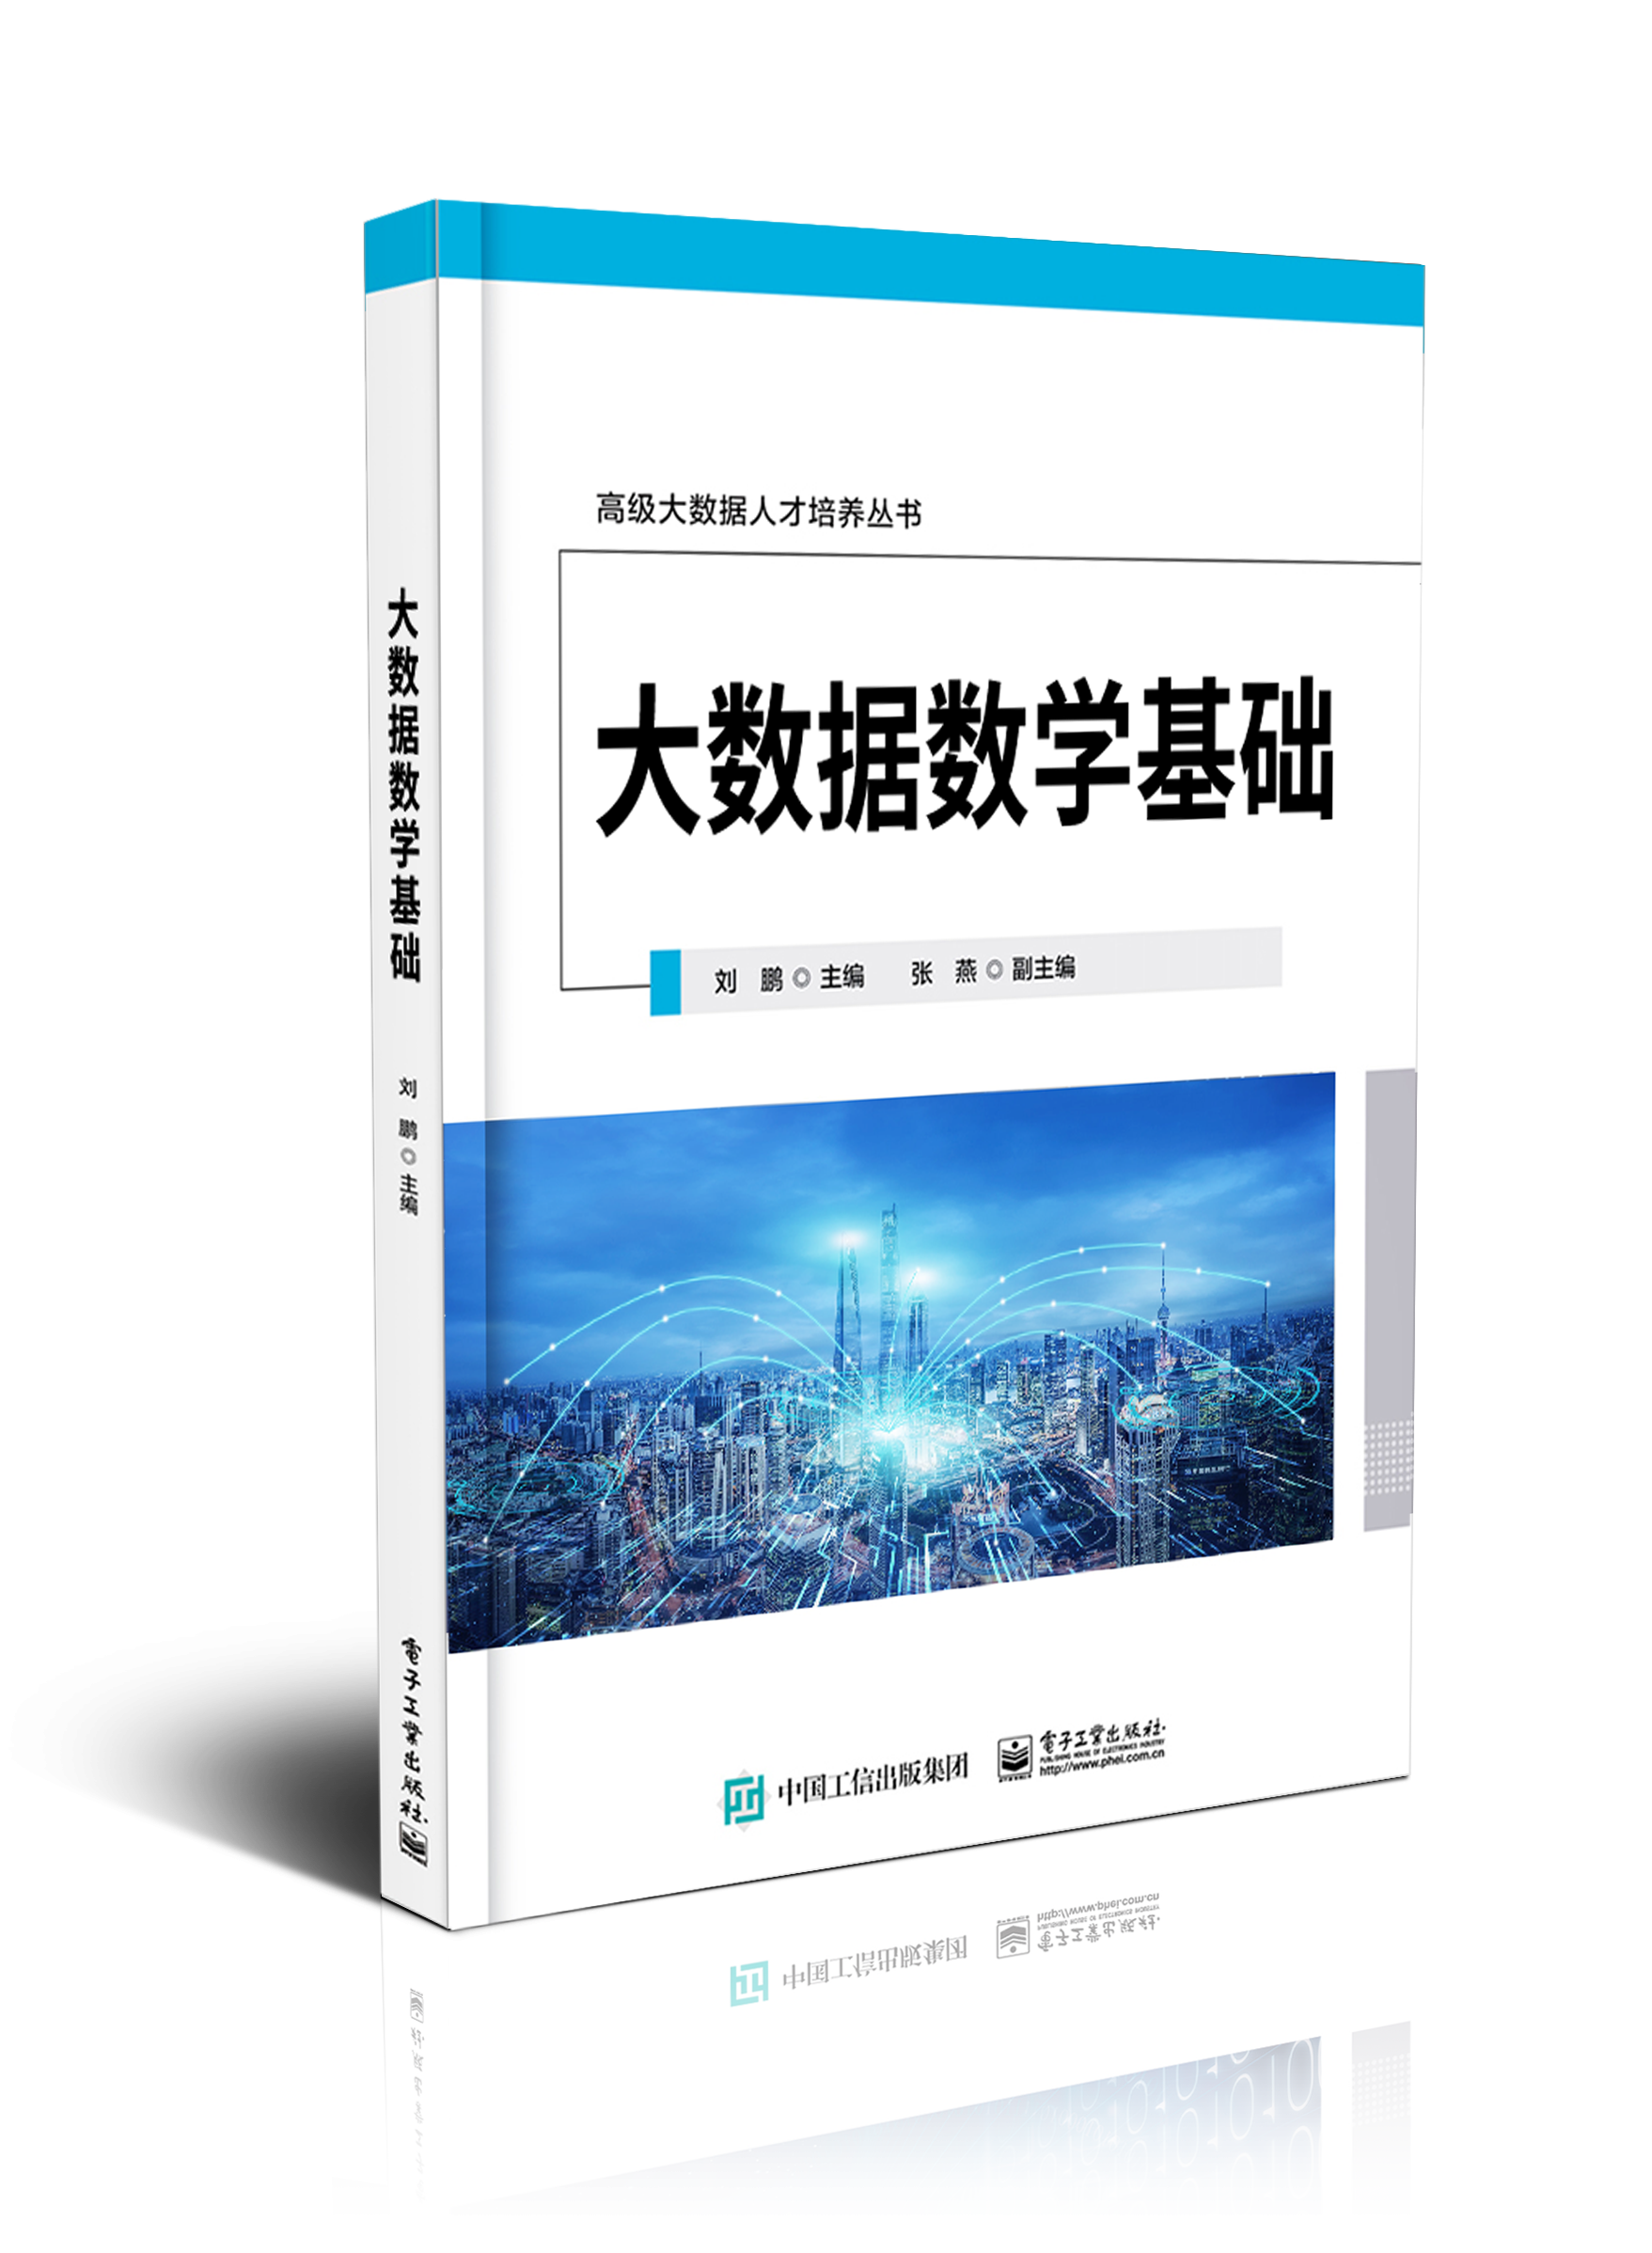
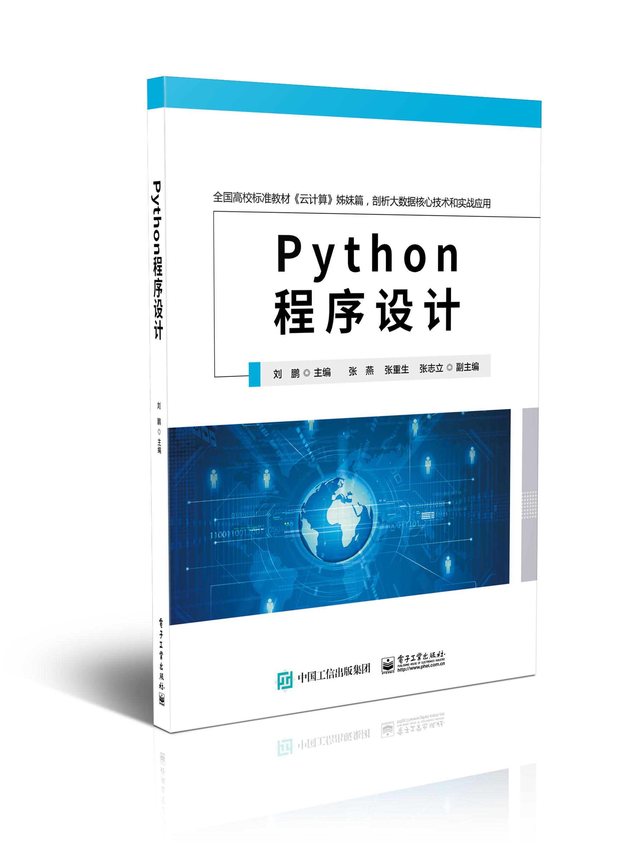
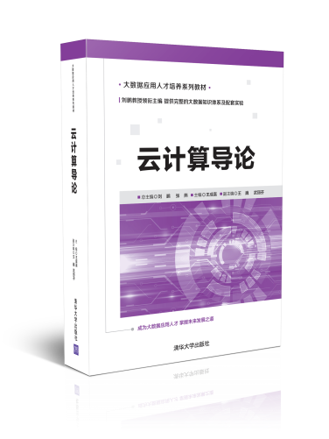
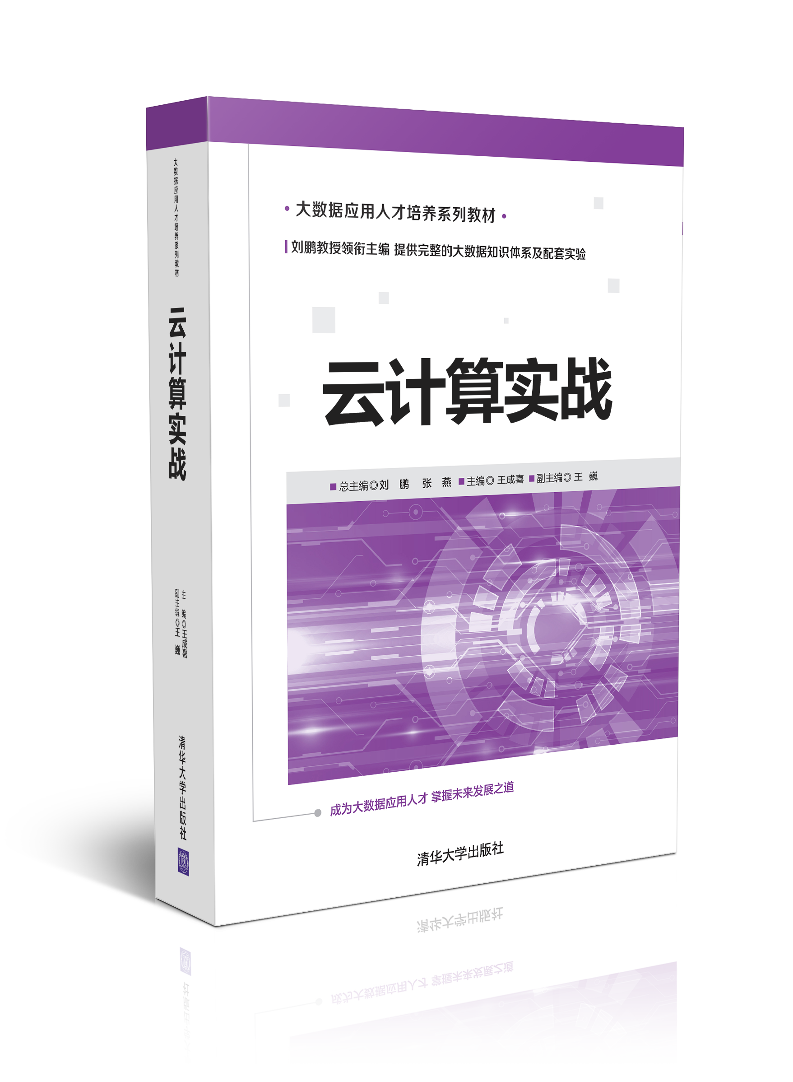
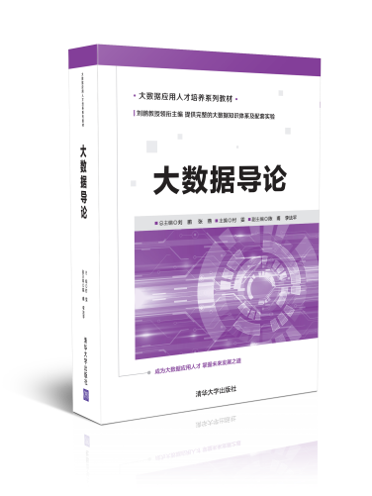

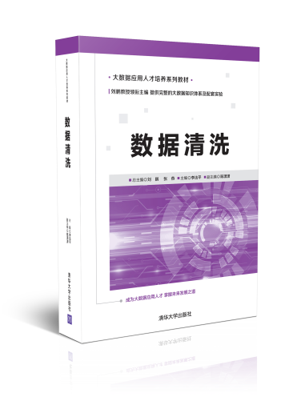
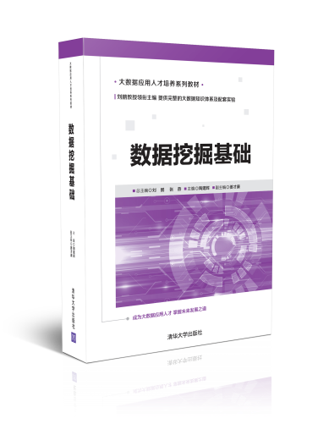
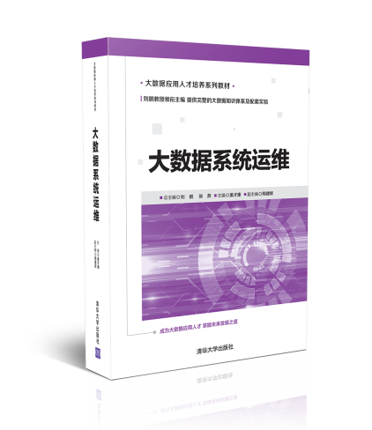
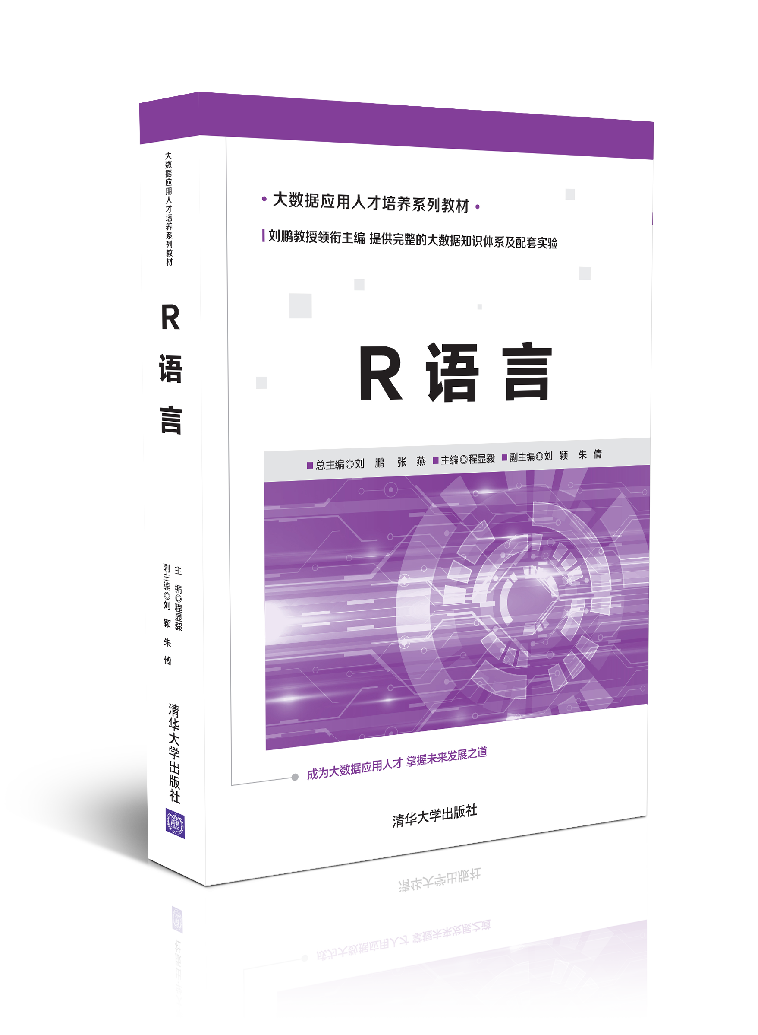
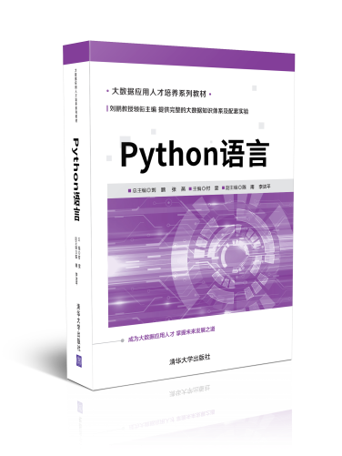
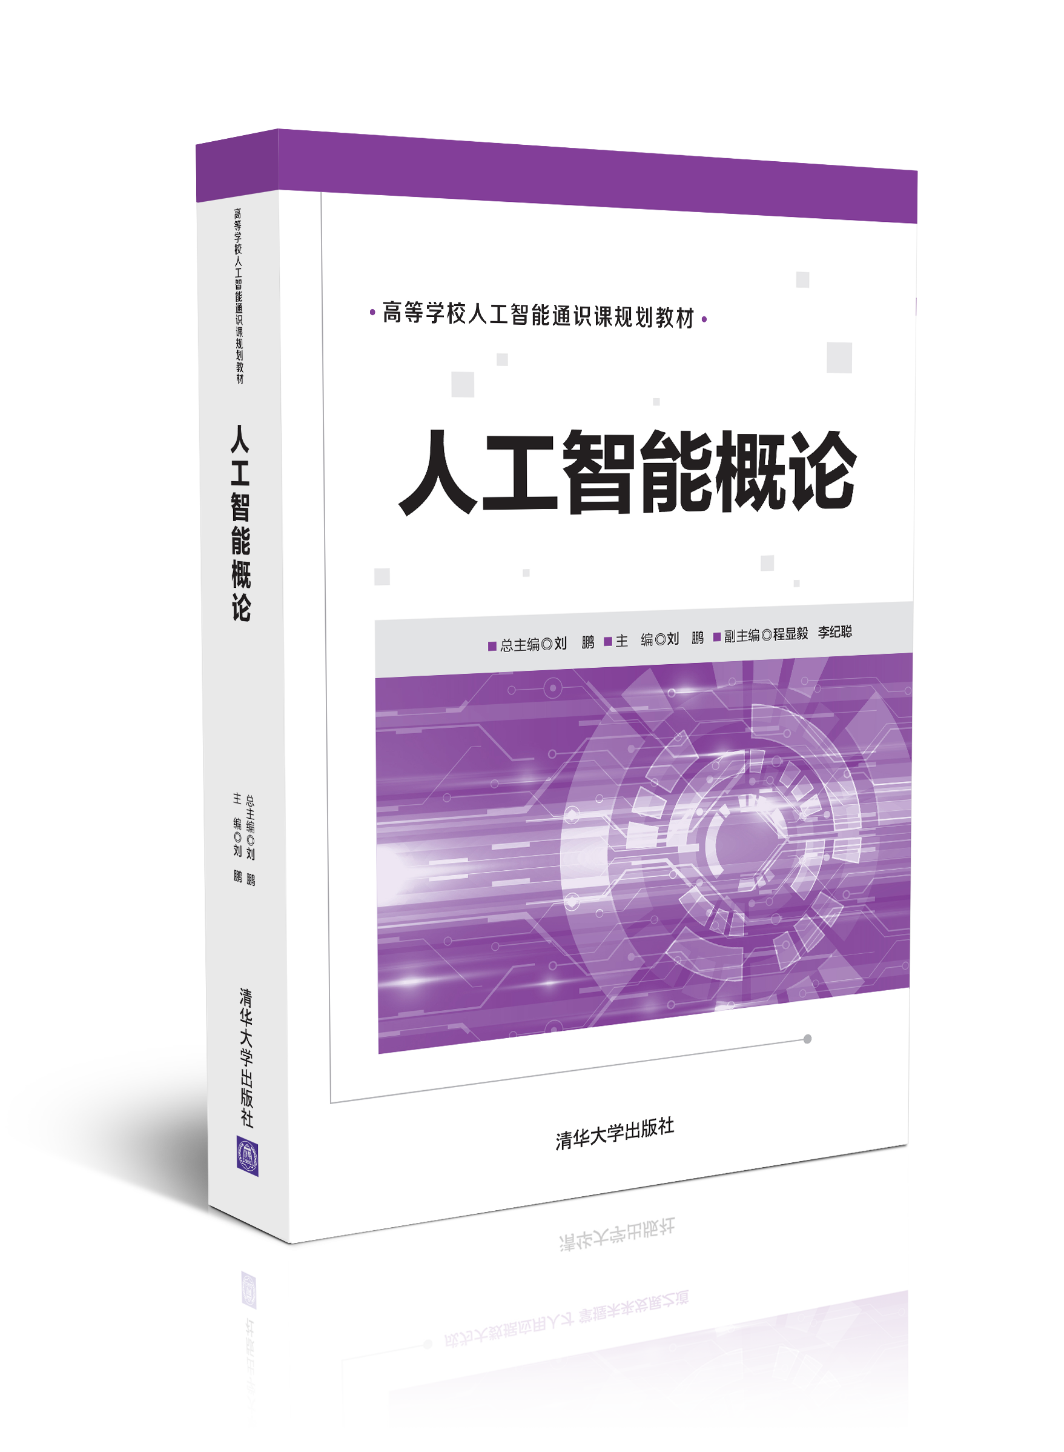
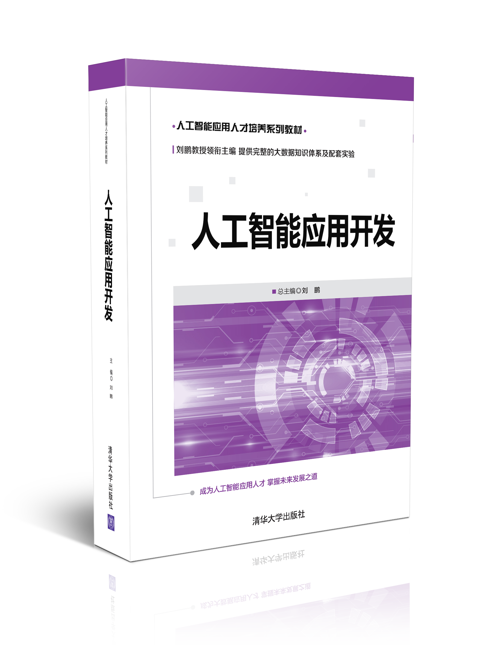

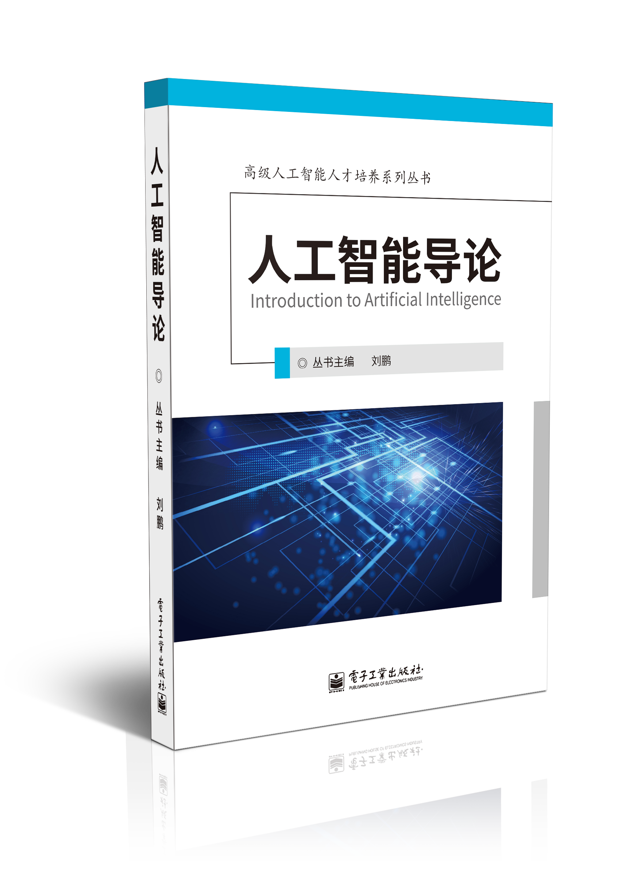
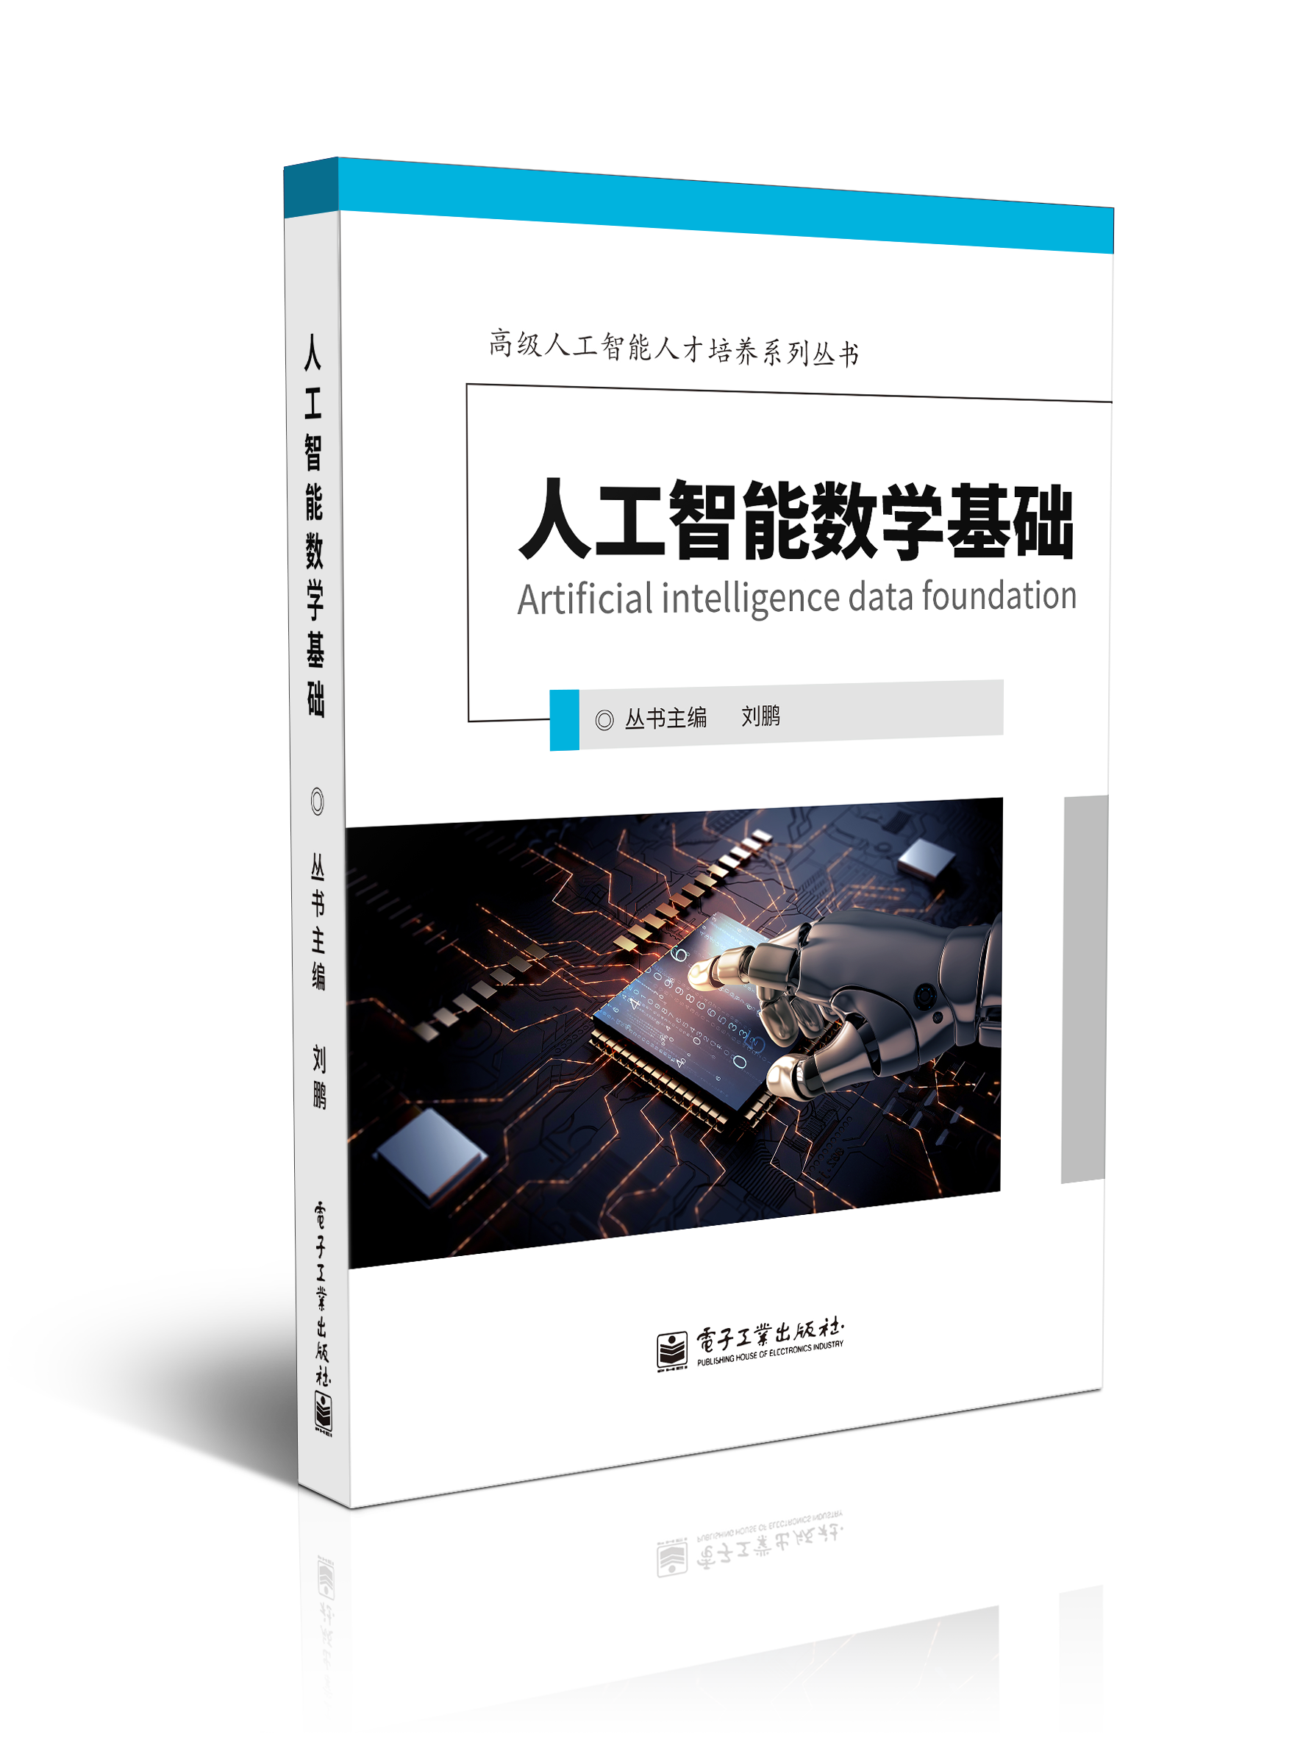
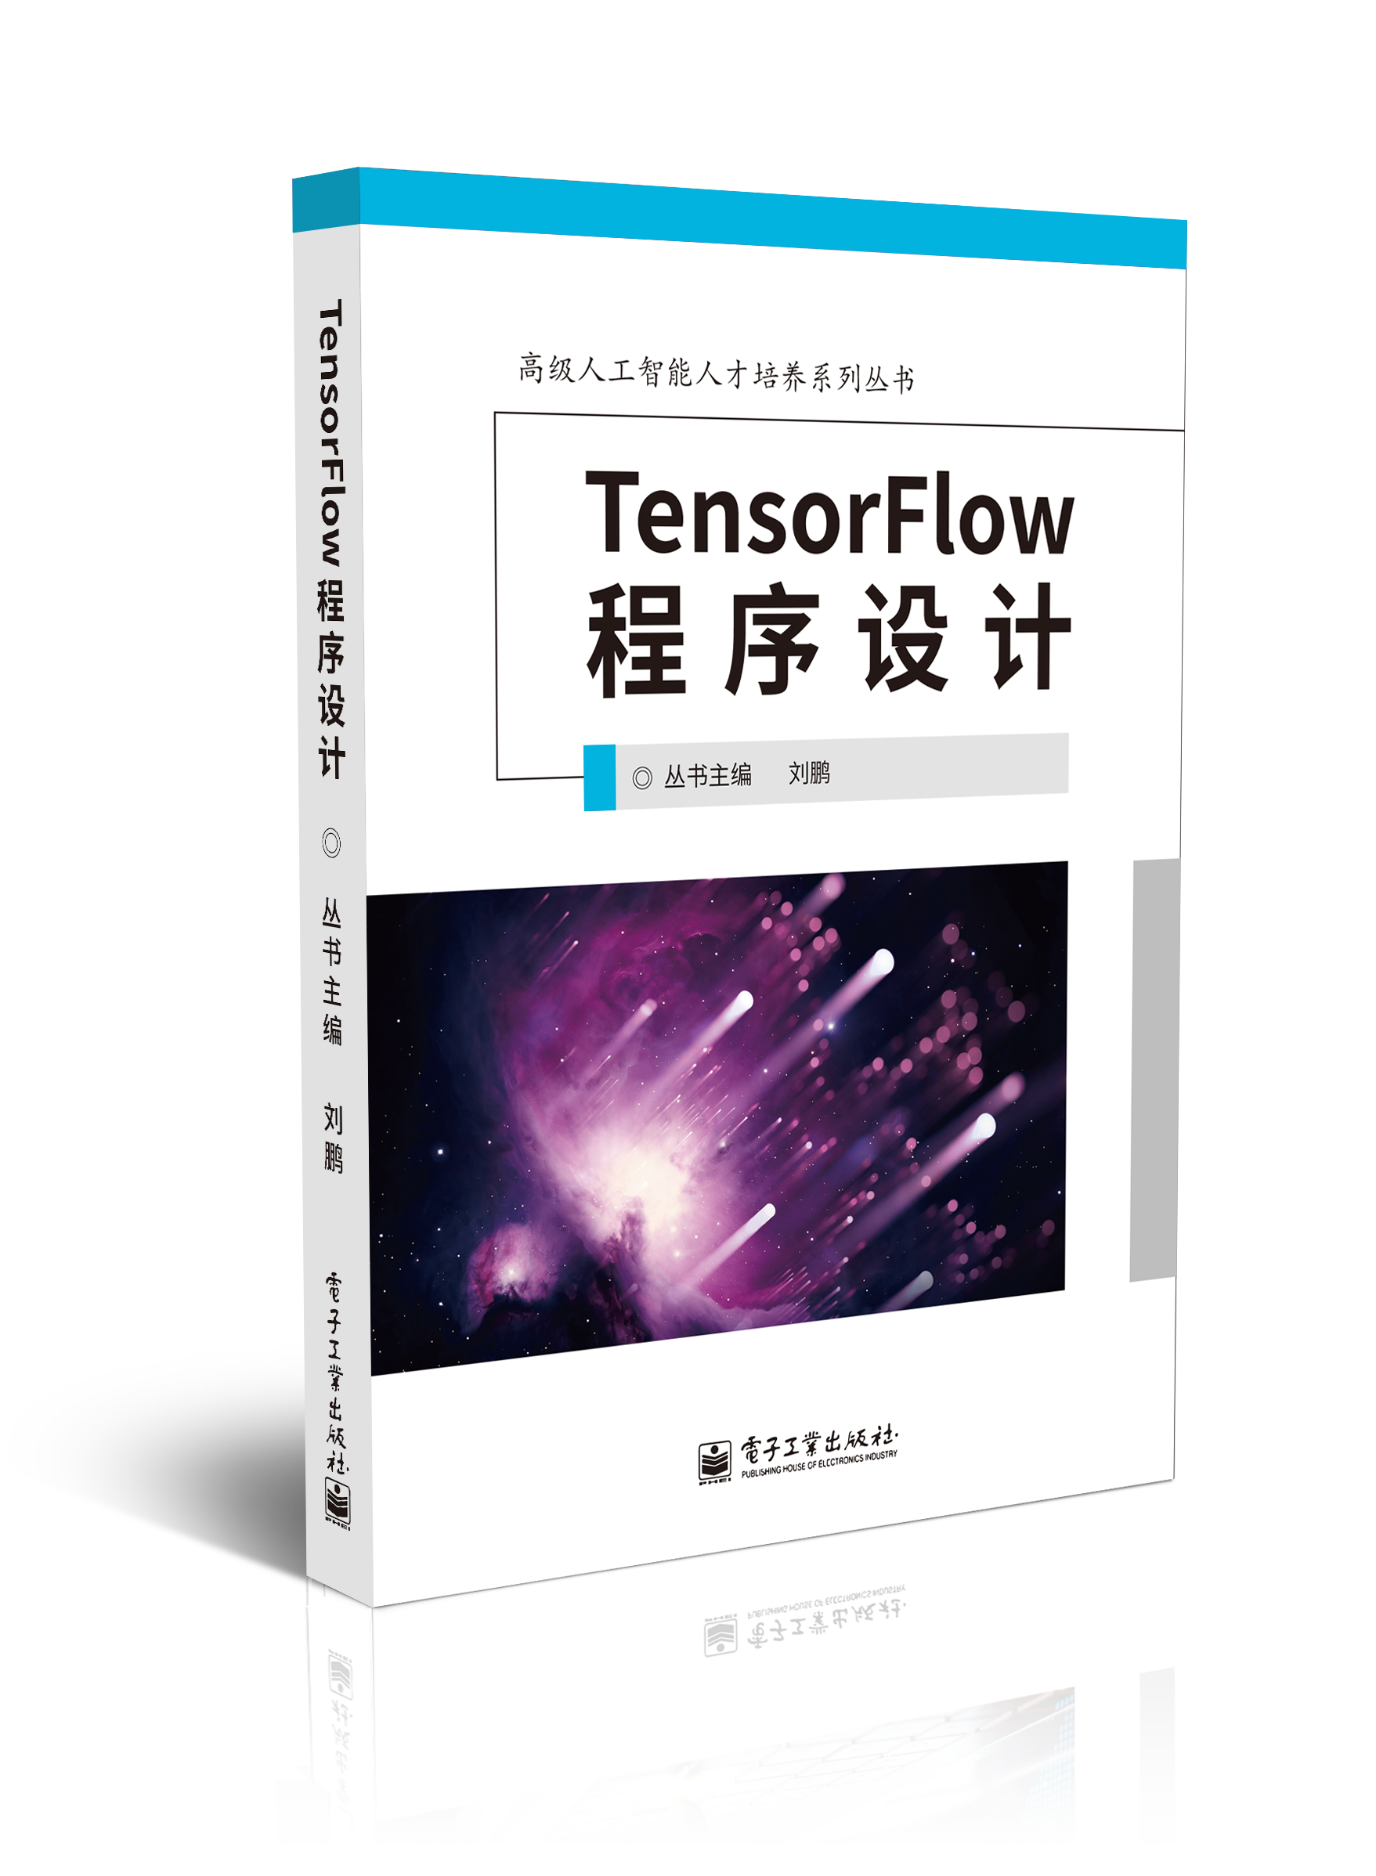
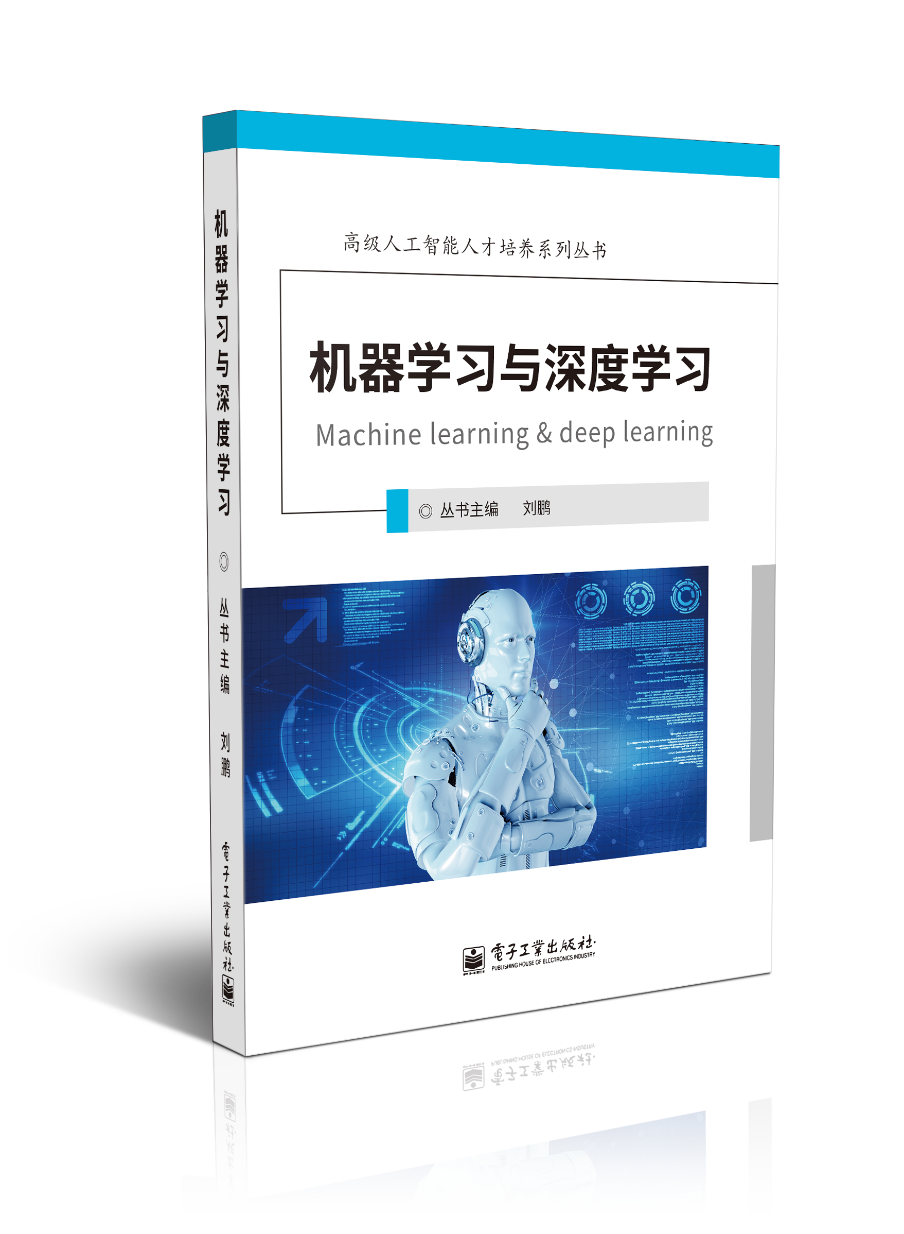
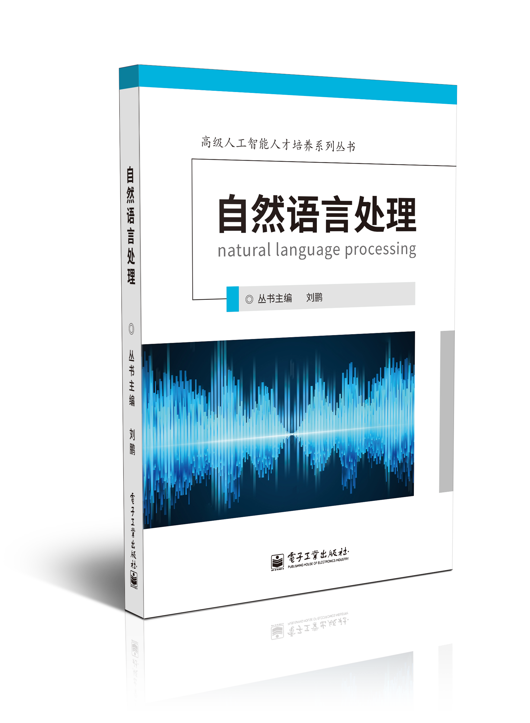
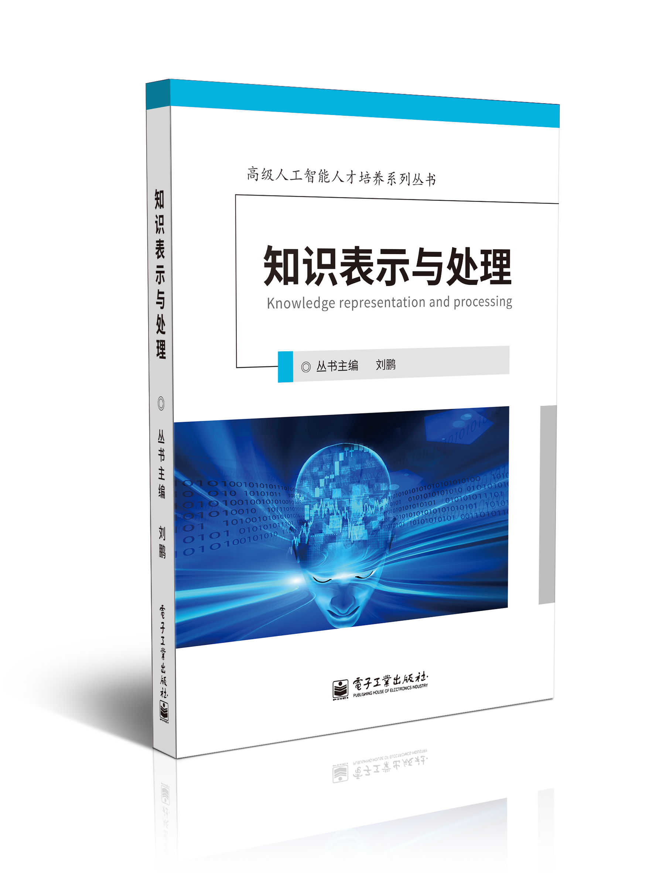
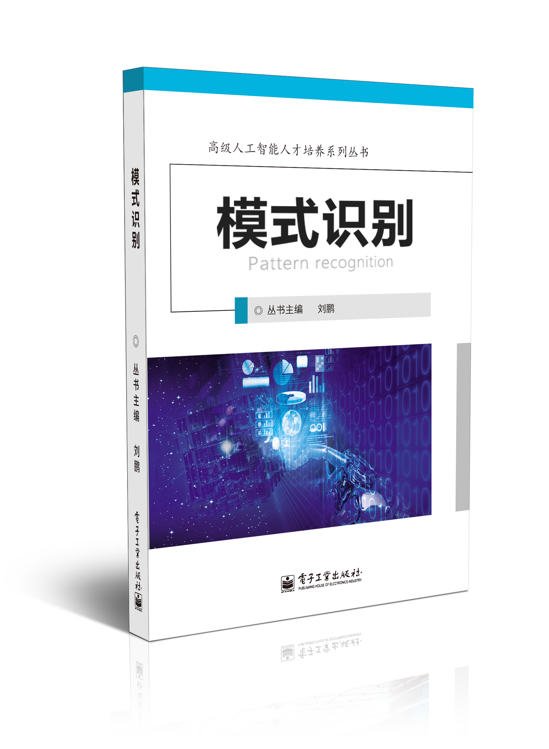
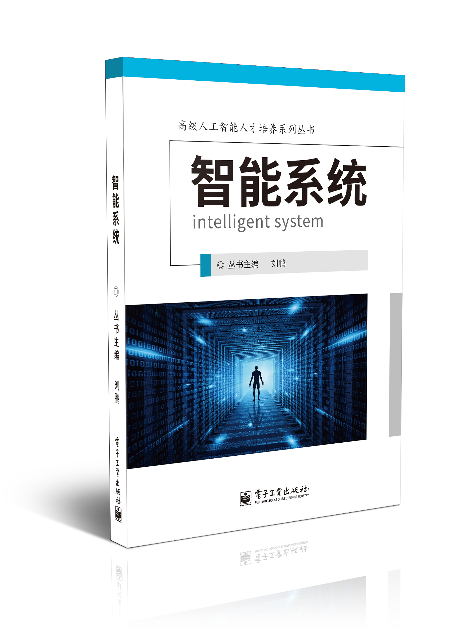
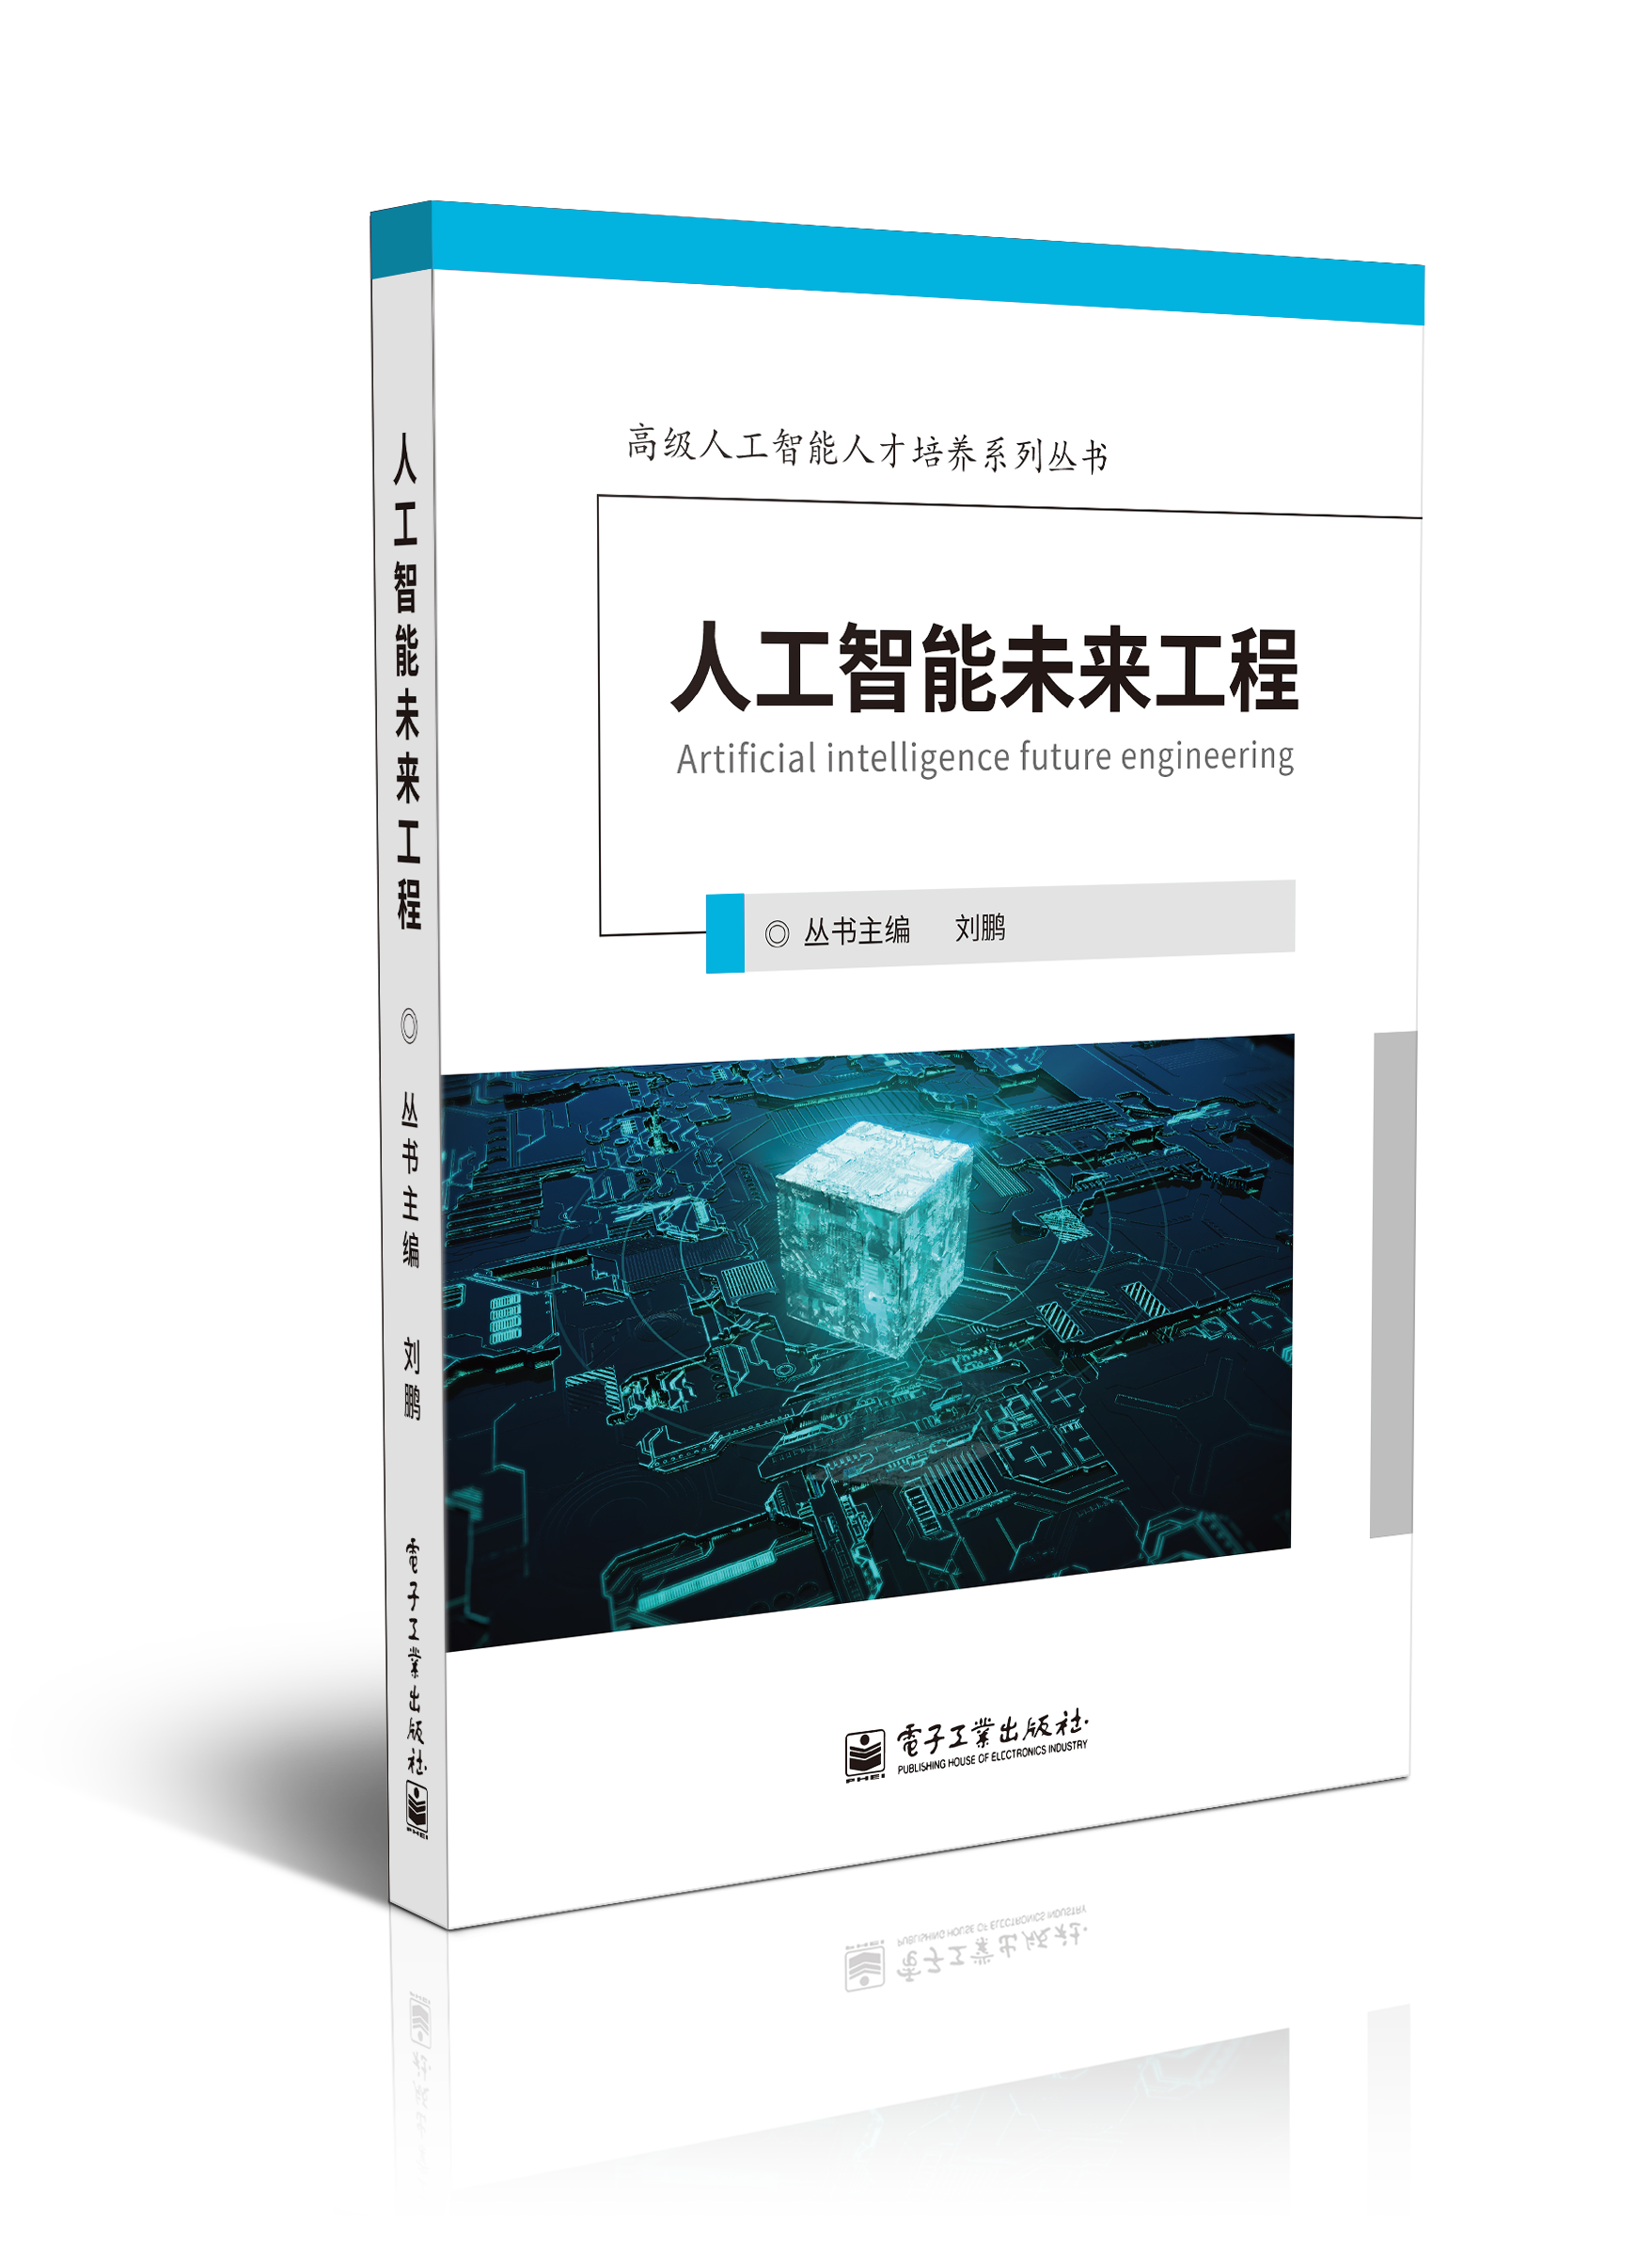
完善的课程体系：大数据方向、人工智能方向。
面向理论与实践，分为本科院校、专科院校、高职院校。

Slide 20

感谢聆听

